Slide 1



CHÀO MỪNG CÁC EM ĐẾN VỚI
MÔN TIN HỌC LỚP 3
Tuần 9

Slide 2
NHỮNG ĐIỀU CẦN LƯU Ý
1. Chuẩn bị đầy đủ đồ dùng học tập, vở ghi bài.
2. Nhấn nút “Tạm dừng” khi phải trả lời câu hỏi .
3. Nhấn nút “Tiếp tục” khi đã tìm được câu trả lời .
4. Học tập nghiêm túc, làm đầy đủ bài tập theo yêu cầu.

Slide 3

KHỞI ĐỘNG ĐẦU GIỜ

Slide 4
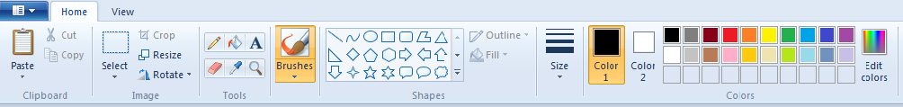
KHỞI ĐỘNG
Hoàn thành chú thích cho bảng chọn trên phần mềm Paint
Hộp màu
Nét vẽ
Hình mẫu
1……….........
2…………
3…………......

Slide 5

CHỦ ĐỀ 2: EM TẬP VẼ
BÀI 2: VẼ HÌNH TỪ MẪU CÓ SẴN.
CHỌN ĐỘ DÀY, MÀU NÉT VẼ
(SGK Trang 42)

Slide 6
Mục tiêu bài học
01
Vẽ được hình từ hình mẫu có sẵn.
02
Biết cách chọn độ dày, màu nét vẽ.

Slide 7


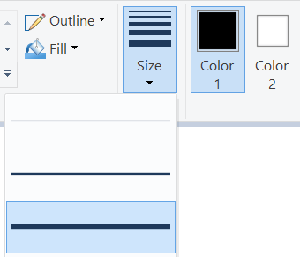
A. HOẠT ĐỘNG CƠ BẢN
1. Chọn độ dày nét vẽ
Bước 1: Chọn hình trong số các hình mẫu.
Bước 2: Nháy chọn rồi chọn kích thước cho nét vẽ.
Bước 3: Di chuyển chuột vào trang vẽ, nhấn giữ nút chuột trái rồi kéo chuột một đoạn (tùy kích thước hình chữ nhật em muốn vẽ), sau đó thả nút chuột.

Slide 8
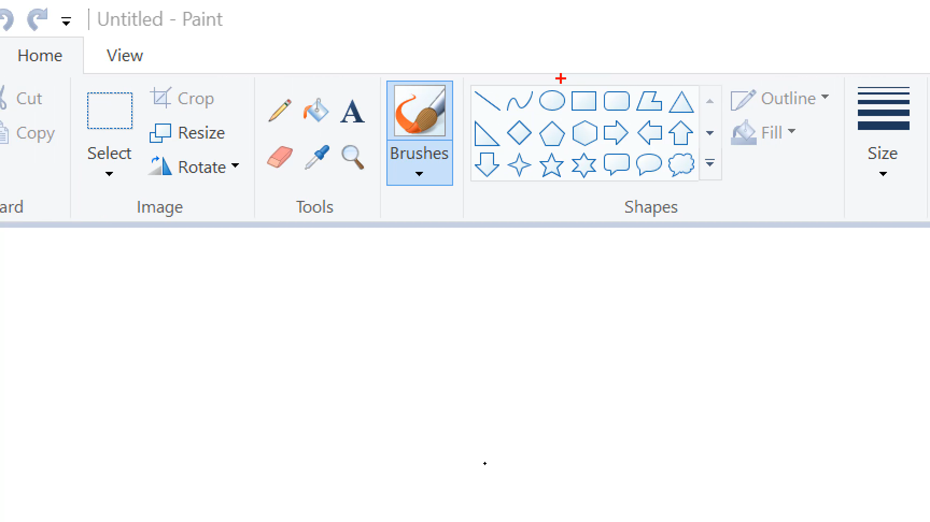
Hướng dẫn thực hành

Slide 9


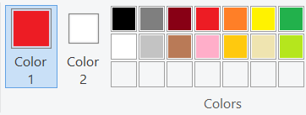
A. HOẠT ĐỘNG CƠ BẢN
2. Chọn màu nét vẽ
Bước 1: Chọn hình trong danh sách hình mẫu.
Bước 2: Nháy chọn màu Color 1 cho nét vẽ.
Bước 3: Di chuyển con trỏ chuột vào trang vẽ, nhấn giữ nút trái chuột và kéo thả để vẽ hình.

Slide 10
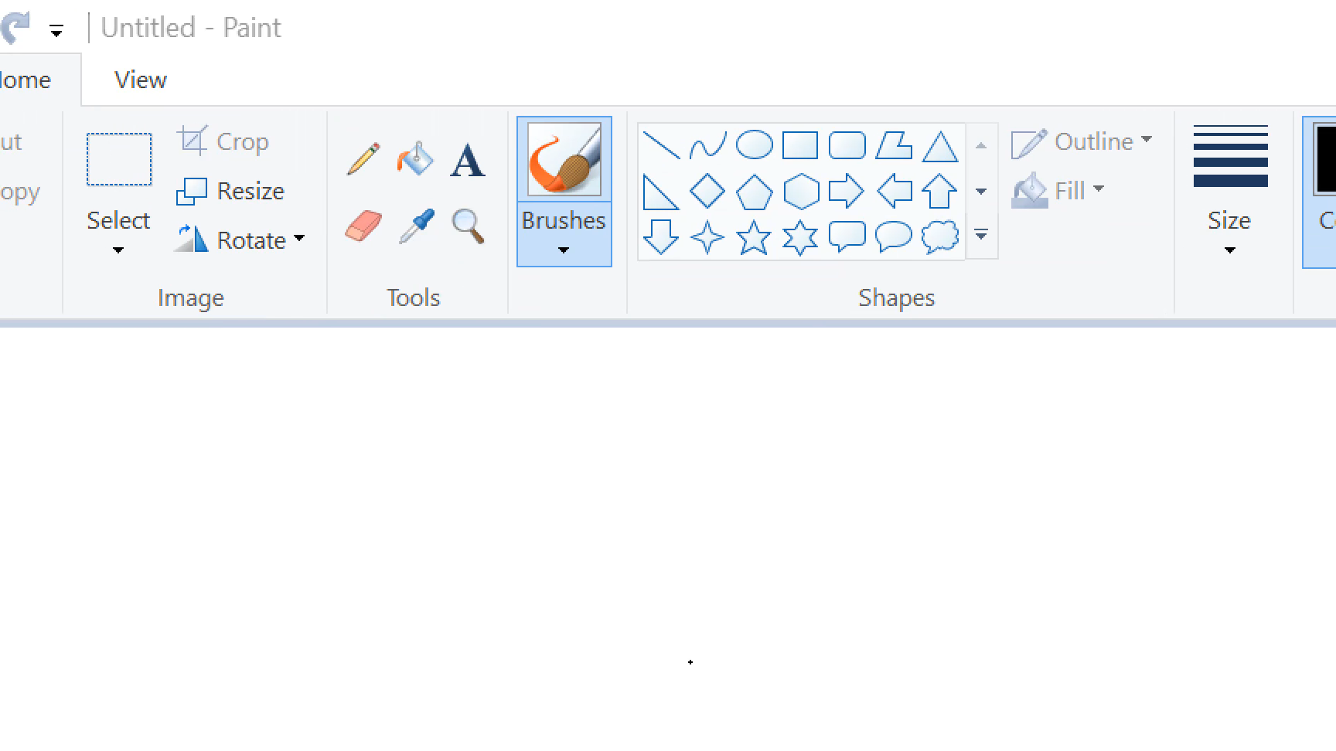
Video minh họa

Slide 11

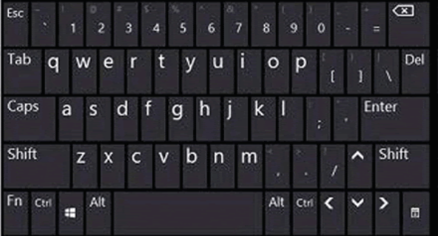
Để vẽ được hình tròn và hình vuông em chọn công cụ hoặc trong số các hình mẫu rồi nhấn phím Shift trong lúc vẽ.
Shift

Slide 12
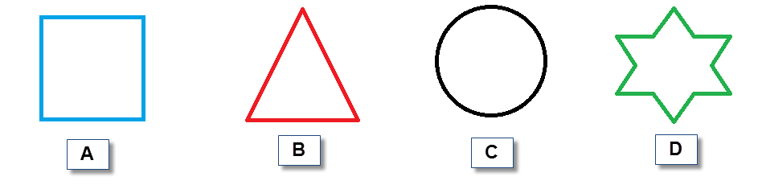

B. HOẠT ĐỘNG THỰC HÀNH
Bài 1 (SGK trang 43). Thực hiện vẽ bốn hình dưới đây:
12

Slide 13
Bài 1 (SGK trang 43). Thực hiện vẽ bốn hình dưới đây:
13

Slide 14
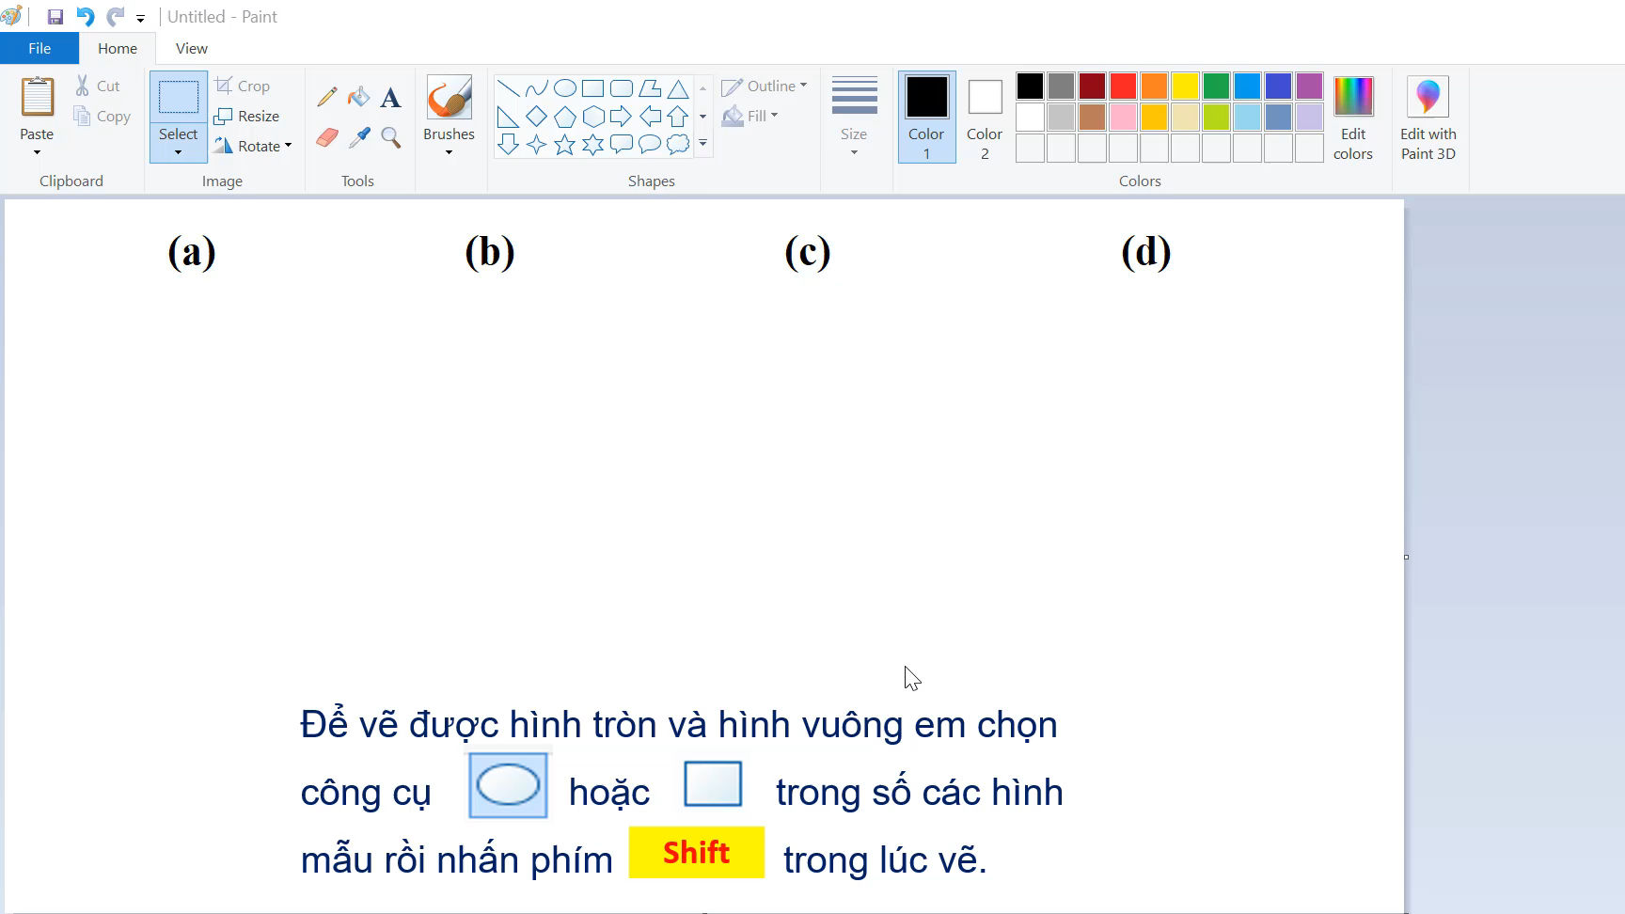
Hướng dẫn thực hành

Slide 15

EM CẦN GHI NHỚ
- Sử dụng công cụ để vẽ hình chữ nhật hoặc hình vuông.
Sử dụng công cụ để vẽ hình elip hoặc hình tròn.

Slide 16







Cảm ơn các em
đã theo dõi bài học!

